Slide 1
Экология: важнейшие имена и открытия
МБУ ДО «Дом детского творчества»
Чебаков Дмитрий, 12 лет
Выголова Ираида Ивановна, педагог дополнительного образования

Slide 2
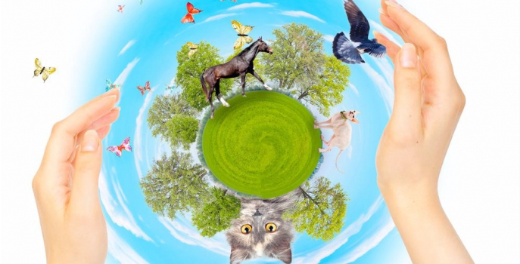
Экология – это наука, изучающая взаимоотношение живой и неживой природы.

Slide 3
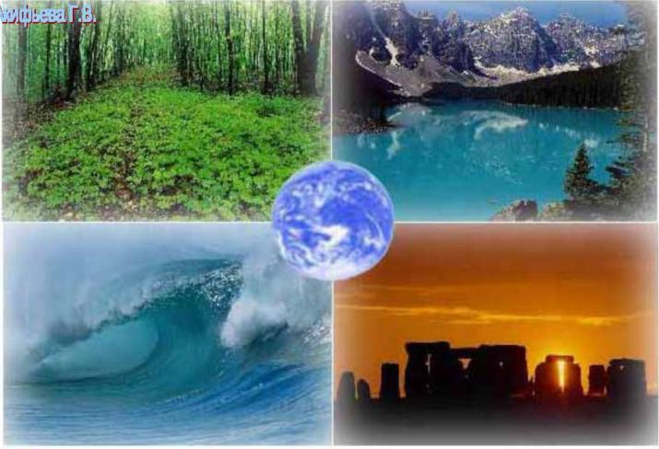
История развития экологии
В качестве отдельной дисциплины экология зародилась на рубеже XX века, и получила общественную известность в 1960-е годы, в связи с широко распространённым беспокойством за состоянием окружающей среды. Тем не менее, идеи экологии в какой-то степени известны уже давно, и принципы экологии разрабатывались постепенно, тесно переплетаясь с развитием других биологических дисциплин.

Slide 4
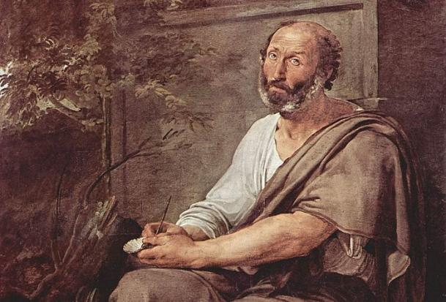
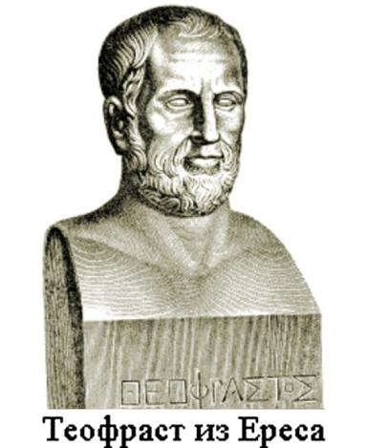
Одним из первых экологов можно считать Аристотеля. В «Истории животных» он дал экологическую классификацию животных, писал о среде обитания, типе движения, местообитании, сезонной активности, общественной жизни, наличии убежищ, использовании голоса. Его последователь, Теофраст, в основном исследовал растения и считается античным основоположником геоботаники. Плиний Старший в своей работе «Естественная история» представил экономическую подоплёку зооэкологических представлений.
Аристотель

Slide 5
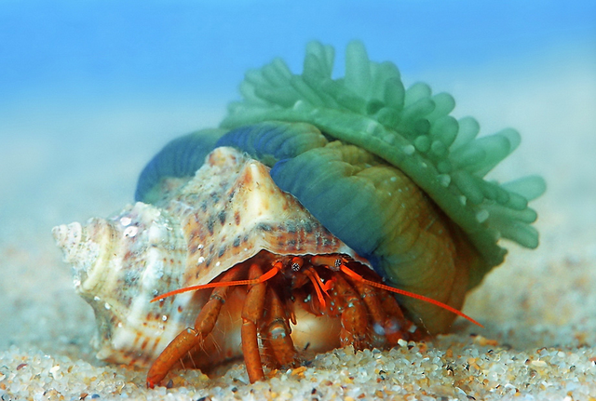
В индийских трактатах «Рамаяна» и «Махабхарата» (VI—I века до н. э.) можно обнаружить описания образа жизни зверей (более 50 видов), местообитания, питания, размножения, суточной активности, поведения при изменениях природной обстановки.

Slide 6
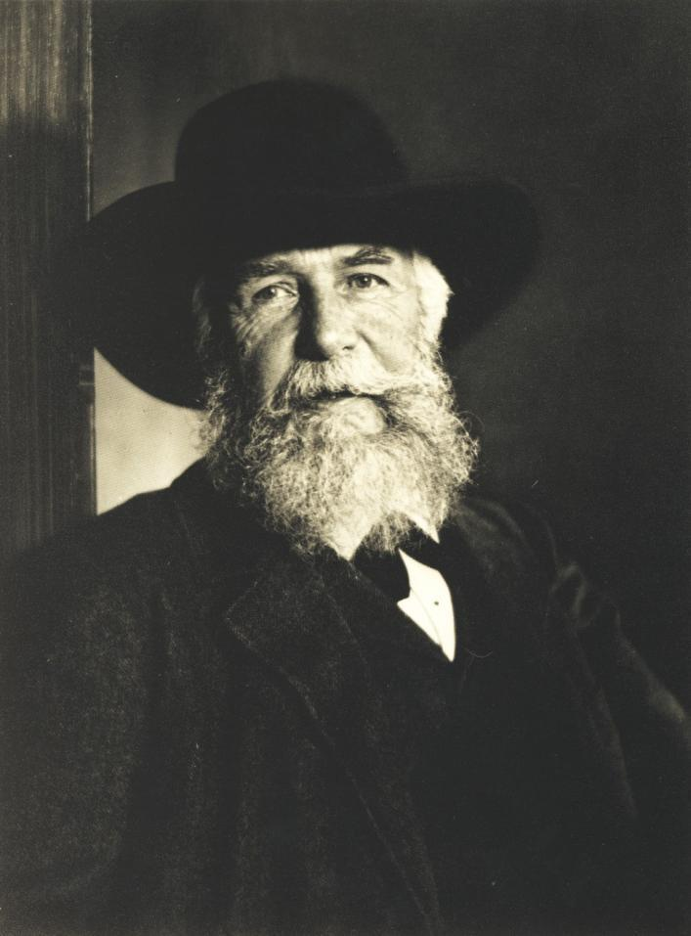
Термин «экология» впервые предложил немецкий биолог Эрнст Геккель в 1866 году в книге «Общая морфология организмов».
Эрнст Геккель

Slide 7

Р. Бойль
Антони Ван Левенгук
Рене Реомюр
Карл Линней
Жорж Бюффон
Степан Петрович Крашенинников
Иван Иванович Лепёхин
Петер Симон Паллас
Эберхард Циммерман
Василий Васильевич Докучаев
Владимир Иванович Вернадский

Slide 8
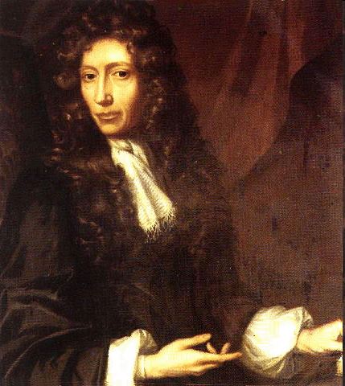
Роберт Бойль (1627 – 1691)
Провел один из первых экологических экспериментов — влияние атмосферного давления на животных, стойкость к вакууму водных, земноводных и других животных с непостоянной температурой тела.

Slide 9
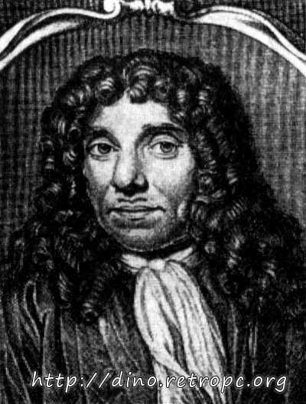
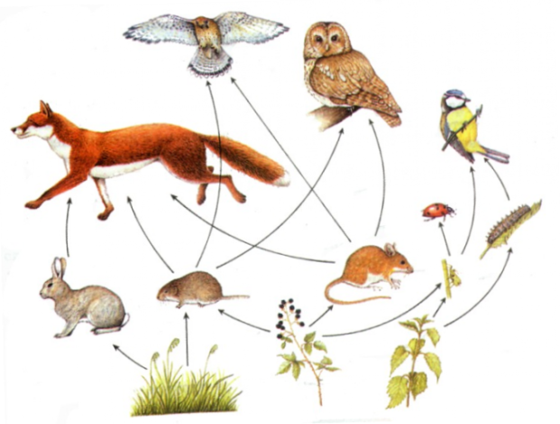
Антони Ван Левенгук (1632-1723)
Левенгук первым описал пищевые цепи и регулирование численности популяций.

Slide 10
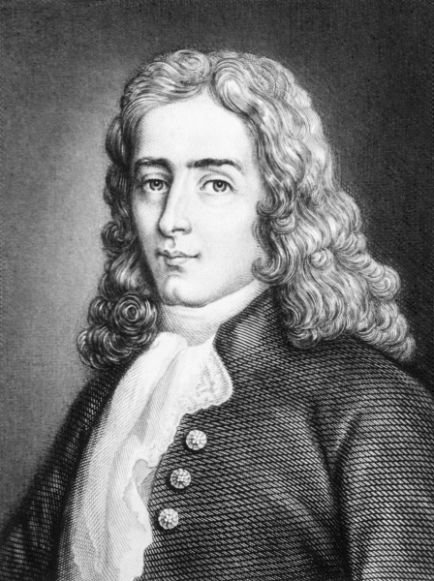
Рене Реомюр (1683 – 1757)
В работе «Мемуары по естественной истории насекомых» рассматривал огромное количество сведений об условиях жизни насекомых, их общественном устройстве, сезонных явлениях, паразитизме и другом.

Slide 11
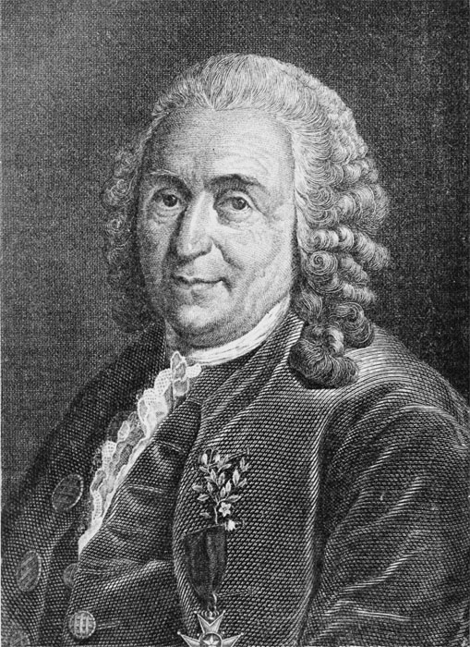
Карл Линней (1707 – 1788)
Крупнейший шведский естествоиспытатель Карл Линней в своей диссертации под названием «Экономия природы» утверждает, что для поддержания равновесия взаимных отношений организмов, кроме размножение, важно и их уничтожение, так как гибель одного организма делает возможным существованием других.

Slide 12
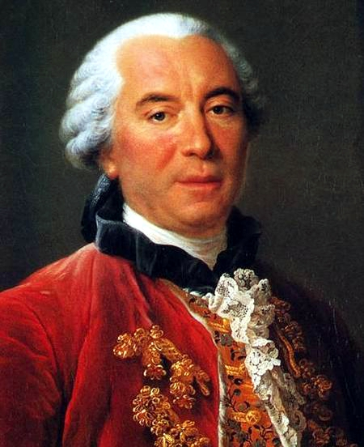
Жорж Бюффон (1707 – 1788)
В работе «Естественная история» отразились результаты исследования по популяционной экологии — влияние климата, характера местности и других внешних условий на популяции. Также Бюффон описал рост численности некоторых животных в геометрической прогрессии.

Slide 13
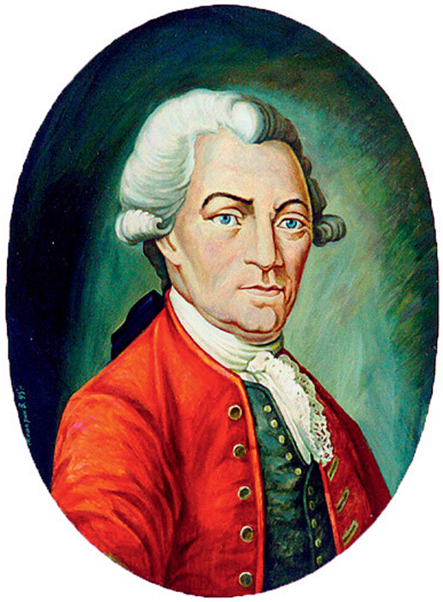
Степан Петрович Крашенинников (1710—1759)
С.П. Крашенников – русский ботаник, этнограф, географ, путешественник, исследователь Сибири и Камчатки, автор знаменитой книги «Описание земли Камчатки» (1755), в ней рассказывается об экологии животных и растений полуострова.

Slide 14
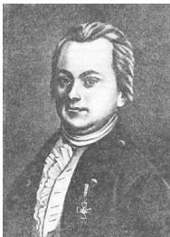
Иван Иванович Лепёхин (1771 – 1805)
Русский учёный-энциклопедист, путешественник, естествоиспытатель, лексикограф, академик Петербургской академии наук. В книге «Дневные записки путешествия доктора и Академии наук адъюнкта Ивана Лепёхина по разным провинциям Российского государства» описал биологические характеристики зверей и птиц, зависимость существования и географического распределения животных от климатических условий и растительности, зависимость численности, распределения, плодовитости и миграций белки, кедровки и прочих от урожая кедровых орехов и других хвойных пород.

Slide 15
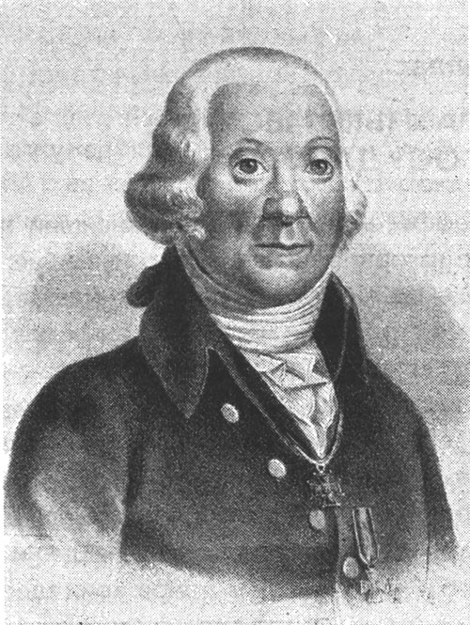
Петер Симон Паллас (1741 – 1811)
В книгах «Путешествия по различным провинциям Российского государства», «Zoographia rosso-asiatica» ученый рассказал об экологическом подходе к изучению животных (влияние внешних условий на животную жизнь), о климатологии и физической географии, дал описание частной экологии грызунов, программу наблюдений периодических явлений в популяциях животных.

Slide 16
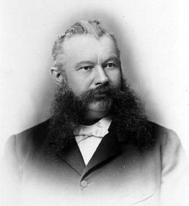
Эберхард Циммерман (1743—1815)
В своей работе «Зоогеография» (1777) ученый рассказывает о зависимости распространения млекопитающих от климата, как по причине его прямого влияния, так и через растительность как важнейший источник пищи для животных.

Slide 17
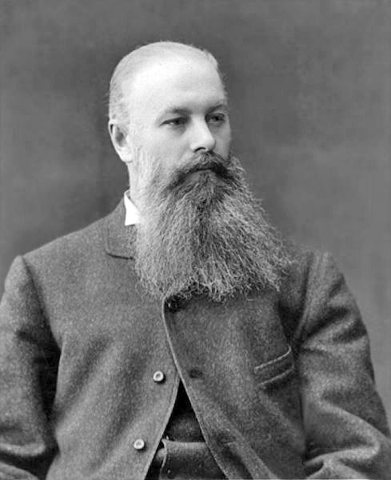
Василий Васильевич Докучаев (1846 – 1903)
Основоположник современного почвоведения разработал целостное учение о ландшафтно-географических зонах.

Slide 18
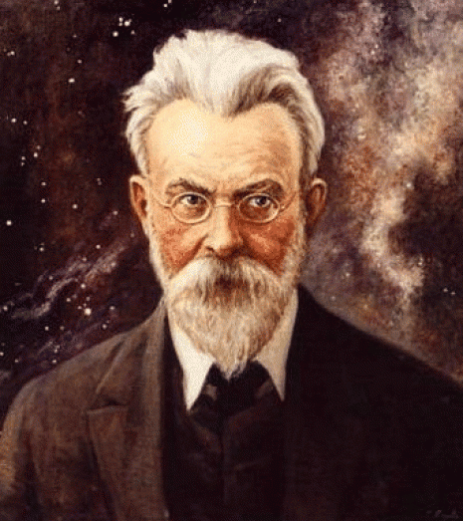
Владимир Иванович Вернадский (1863 – 1845)
В первые употребил термин биосфера. В своей работе «Биосфера» развил идею эволюции поверхности земного шара как целостного процесса взаимодействия костной материи с живым веществом.

Slide 19
Источники информации
Экология. Школьный справочник/сост. А.П. Ошмарин, В.И. Ошмарина. «Академия развития», 1998. – 240 с., ил – (серия: «сдадим экзамен на «отлично»»)
История экологии. – https://ru.wikipedia.org/wiki/

